Slide 1






Slide 2



Slide 3


https://www.youtube.com/watch?v=VcXWebskM88

Slide 4


Slide 5


- Biết viết chữ viết hoa G cỡ vừa và cỡ nhỏ.
- Viết đúng câu ứng dụng:
Gần mực thì đen, gần đèn thì sáng.

Slide 6


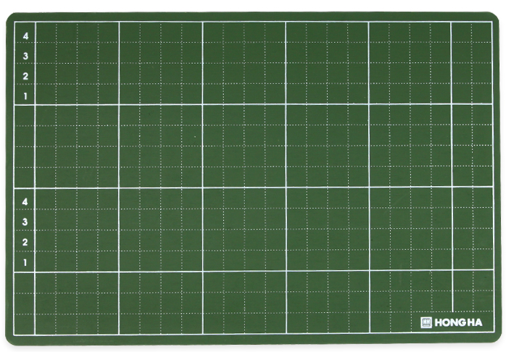
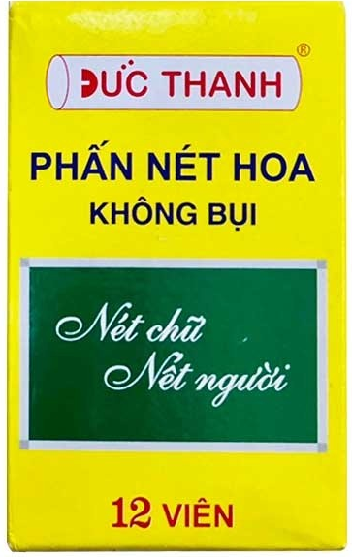
Bảng con
Phấn
Vở tập viết

Slide 7


Slide 8

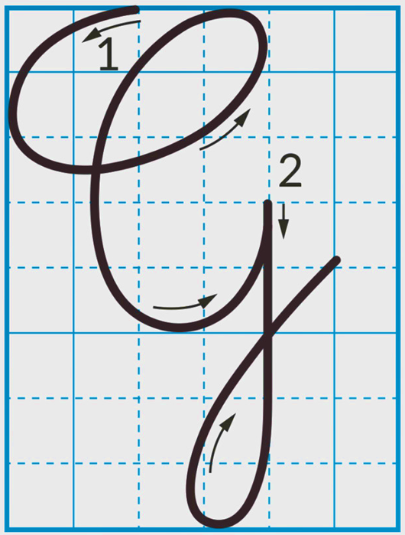
1. Giới thiệu mẫu chữ hoa
G
Quan sát chữ G cỡ vừa, cho biết chữ G gồm mấy nét, độ cao và độ rộng các nét?

Slide 9
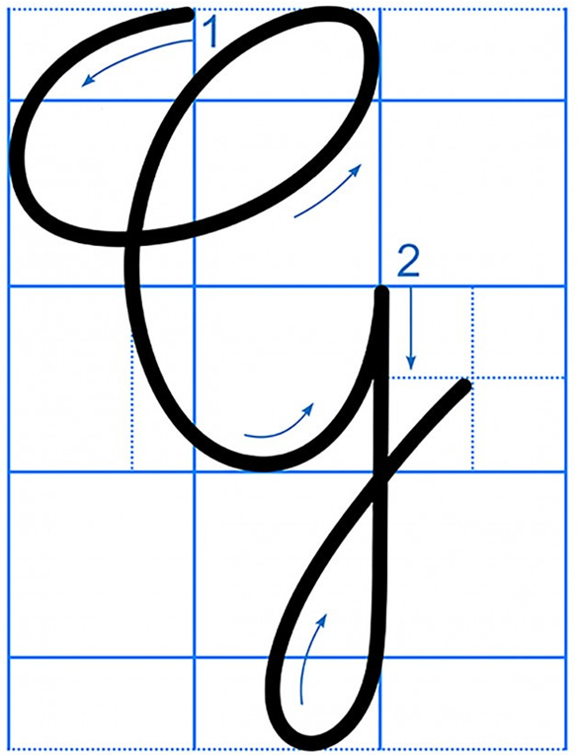
1. Giới thiệu mẫu chữ hoa
G
Chữ hoa G cỡ vừa có độ cao 5 li, độ rộng 4 li. Nét khuyết dưới rộng 1 li.
Chữ hoa G cỡ nhỏ có độ cao 2,5 li, độ rộng 2 li. Nét khuyết dưới rộng 0,5 li.

Slide 10


Slide 11
Chữ hoa G cỡ nhỏ có độ cao 2,5 li, độ rộng 2 li. Nét khuyết dưới rộng 0,5 li.

Slide 12
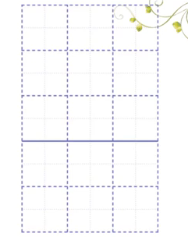

Slide 13


G
2. Viết chữ hoa (cỡ vừa và nhỏ) vào bảng con.
Bảng con
Phấn

Slide 14

G
3. Viết chữ hoa vào vở tập viết.
Vở tập viết

Slide 15


Slide 16
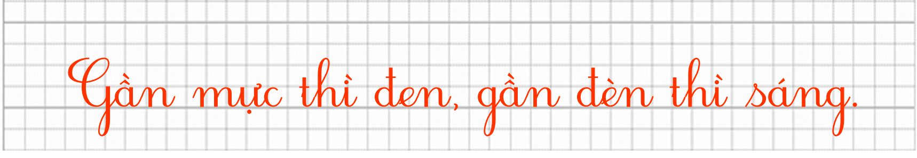

Câu ứng dụng:
Những chữ nào cao 2,5 li?
Chữ g, h cao 2,5 li

Slide 17
Câu ứng dụng:
Những chữ nào cao 2 li?
Chữ đ cao 2 li

Slide 18
Câu ứng dụng:
Những chữ nào cao 1,5 li?
Chữ t cao 1,5 li

Slide 19
Câu ứng dụng:
Những chữ nào cao 1 li?
Chữ a, n, m, ư, c, i, e, â, s cao 1 li

Slide 20



Slide 21


- Hôm nay em học bài gì?
- Về nhà luyện viết chữ G vào vở.

Slide 22



